Slide 1
Retina kan damarlarını çıkarmak için eşikleme temelli morfolojik bir yöntem Görüntü işleme teknikleri ve kümeleme yöntemleri kullanılarak fındık meyvesinin tespit ve sınıflandırılması
Nihat Akkaya - 02200201058

Slide 2
Retina kan damarlarını çıkarmak için eşikleme temelli morfolojik bir yöntem

Slide 3
Özet
Son yıllarda, diyabete bağlı retina hastalığı körlüğün önde gelen nedenlerinden biri haline gelmiştir. Bu hastalığın önüne geçebilmek için retina ağ yapısının doğru bölütlenmesi gerekir. Retina ağ yapısının doğru ve hızlı bölütlenmesi için bilgisayar destekli tanı sistemlerine ihtiyaç duyulur. Bu makalede, renkli retina fundus görüntüsü üzerinde retina damarlarını otomatik olarak bölütleyen bir yöntem önerilmiştir. Retina damar ağ yapısını bölütlemek için morfolojik işlemlere dayalı bir yöntem retina görüntüleri üzerine uygulanmıştır. Morfolojik işlemlerin uygulandığı fundus görüntüsüne üç farklı eşikleme yöntemi uygulanmıştır. Bu eşikleme yöntemleri; Çoklu Eşikleme, Maksimum Entropi Tabanlı Eşikleme ve Bulanık Kümeleme Tabanlı Eşikleme yöntemleridir. Eşikleme sonucunda bölütlenmiş damar görüntüleri elde edilmiştir. Bu makalede amaç farklı eşikleme algoritmalarının aynı görüntüler üzerindeki performans karşılaştırmasını sağlamaktır. Uygulanan yöntem, herkese açık olarak sunulan retina görüntü veri seti üzerinde doğrulanmıştır. Deneysel sonuçlar, önerilen yöntemin doğru bir şekilde tespit edebildiğini göstermektedir. Eşikleme algoritmalarının 40 görüntüden oluşan veri seti üzerindeki doğruluk oranı Bulanık Mantık Tabanlı Eşikleme için 0.952, Maksimum Entopi Tabanlı Eşikleme için 0.950 ve Çoklu Eşikleme için 0.925 olarak hesaplanmıştır.

Slide 4

Morfolojik İşlemler
Morfolojik işlemlerin temel amacı, görüntünün temel özelliklerini korumak ve görüntüyü basitleştirmektir. Bu çalışmada, üst-şapka ve alt-şapka dönüşümleri kan damarlarına belirginlik kazandırmak için kullanılır. Üstşapka dönüşümü, bir giriş görüntüsüne morfolojik açma işlemi uygulandıktan sonra uygulama sonucunun orijinal giriş görüntüsünden çıkarılması işlemidir. Bu işlemin matematiksel ifadesi Denklem (1)’de verilmiştir. Alt-şapka dönüşümü, bir giriş görüntüsüne morfolojik bir kapama işlemi uygulandıktan sonra uygulama sonucunun orijinal giriş görüntüsünden çıkarılması işlemidir. Bu işlemin matematiksel ifadesi Denklem (2)’de verilmiştir.
Denklem (1) 'e göre, açma operatörü görüntünün arka planına etki ettiğinden, üst-şapka dönüşümünün görüntünün arka planını çıkarması beklenir. Bu dönüşüm, yüksek geçirgen bir filtre gibi davranır ve görüntünün maskeden daha küçük olan parlak alanlarını çıkarır. Denklem (2) 'ye göre, alt-şapka dönüşümü görüntünün arka planını etkiler ve görüntünün arka plandaki maskeden daha küçük olan bazı karanlık alanları üzerinde etkili olur. Parlak alanları (açma operatörünün sonuçları) görüntüye eklemek ve karanlık alanları (kapama operatörünün sonuçları) görüntüden çıkarmak mümkündür. Sonuç olarak, aydınlık ve karanlık alanlar arasındaki kontrastta bir iyileşme olacaktır.

Slide 5

Eşikleme Yöntemleri
1- Çok Seviyeli Eşikleme
Gri ölçekli görüntüyü birkaç farklı bölgeye ayırabilen bir işlemdir [18]. Bu işleme ait uyulması gereken kural Denklem (3)’de matematiksel olarak ifade edilmiştir
Burada, p parametresi L gri tonlama seviyeleri L = {0, 1, 2,…, L - 1} ile temsil edilebilen gri tonlama görüntüsünün piksellerinden biridir. C1 ve C2 parametreleri, p pikselinin atanacağı sınıflardır, th parametresi ise eşik değeridir.

Slide 6
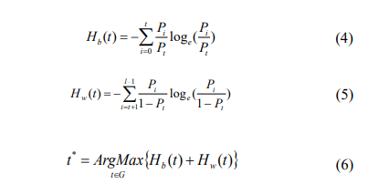
2- Maksimum entropi tabanlı eşikleme
Entopi yöntemlerine bağlı eşikleme işlemi araştırmacılar tarafından tercih edilen bir yöntemdir . Otsu’nun eşikleme algoritmasından farklı olarak sınıflar arasındaki varyansı maksimize etmek ya da sınıf içi varyansı minimize etmek yerine sınıflar arası entropi maksimize edilir. Bu yönteme göre, bir görüntüdeki yoğunluk değerlerinin olasılık dağılımına katkı veren ön ve arka plan görüntüsüne ait entropi değerleri ayrı ayrı hesaplanır ve toplamları maksimize edilir. Ardından, entropinin toplamını maksimize eden bir optimum eşik değeri hesaplanır . Arka ve ön plan görüntüsüne ait entropi değeri Denklem (4) ve Denklem (5)’de verilmiştir. Denklem (6) arka ve ön plan görüntüsüne ait entropi değerlerinin maksimize edilmiş halidir.

Slide 7
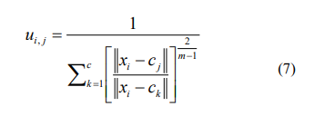

3- Bulanık mantık tabanlı eşikleme
Bulanık kümeleme bir yumuşak kümeleme tekniğidir. Bu kümeleme yöntemi, nesnelerin kümelere olan aitliğini ifade etmek için bir derece kavramı kullanır [21]. Her nesne için, toplam derece 1’dir. Denklem (7) her pikselin üyelik değerini hesaplamak için kullanılır.
Burada, uij parametresi üyelik fonksiyonunu, xi parametresi bireysel piksel değerini, cj ve ck parametreleri küme merkezini ve m parametresi 1'den fazla gerçek değeri temsil etmektedir.
Bölütleme görüntülerini ikili görüntülere dönüştürmek için kullanılacak eşik hesaplaması Denklem (8) ve Denklem (9) da verildiği gibidir.
Burada, c parametresi sınıfı, I parametresi görüntüyü ve Seviye parametresi denklemden gelen eşik değeridir.

Slide 8
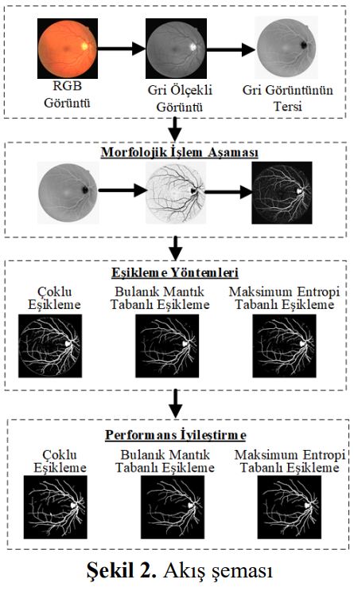
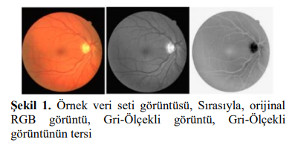
Kullanılan Yöntem
Önerilen yöntemde, veri setinde bulunan fundus görüntülerine ait damarların bölütlenmesi sağlanmıştır. Öncelikle, veri setinde bulunan görüntüler RGB renk uzayından gri ölçekli görüntülere dönüştürülür. Gri ölçekli görüntülerin tersi üzerinde önerilen sistem uygulanır. Şekil 1’de veri setine ait bir görüntü ve bu görüntüye ait gri ölçekli görüntü ile gri ölçekli görüntünün tersi verilmiştir. Önerilen sistemin genel yapısı ise Şekil 2’de verildiği gibidir

Slide 9
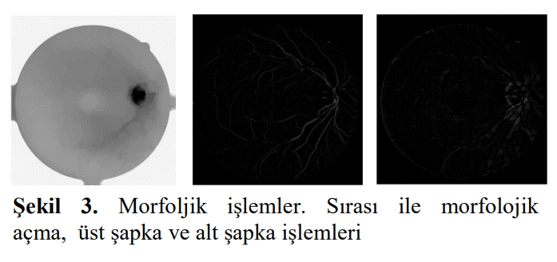
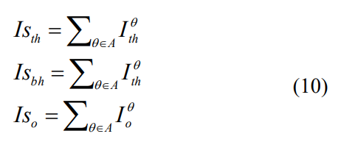
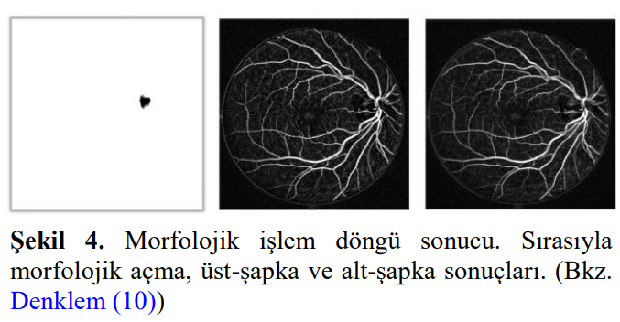
Morfolojik İşlemler
Retina kan damarları, retina arka planına göre daha koyu görünürler. Ancak, bazı durumlarda kan damarlarının merkez çizgisi bölgesinde parlaklık görünür. Bu görünüm yansımalardan kaynaklanmaktadır. Bu durumu ortadan kaldırmak için ilk önce morfolojik açma işlemi uygulanır. Morfolojik açma işlemi için yarıçapı 21 olan bir disk oluşturulur. Oluşturulan bu disk gri ölçekli görüntünün tersine uygulanarak morfolojik açma işlemi yapılmış olur. Daha sonra uzunluğu 21 olan bir çizgisel yapı elemanı oluşturulur. Oluşturulan bu çizgisel yapı elemanı gri ölçekli görüntünün tersine uygulanarak üst-şapka ve alt-şapka dönüşümleri tamamlanmış olur. Şekil 3’de bu aşamaya kadar anlatılan işlemler görsel olarak ifade edilmiştir.
Denklem (10)’da toplam üst şapka işlemine dahil edilen toplam alt şapka ve toplam morfolojik açma işlemi matematiksel olarak ifade edilmiştir. Şekil 4’te bu aşamaya ait işlem sonuçları görsel olarak verilmiştir.

Slide 10
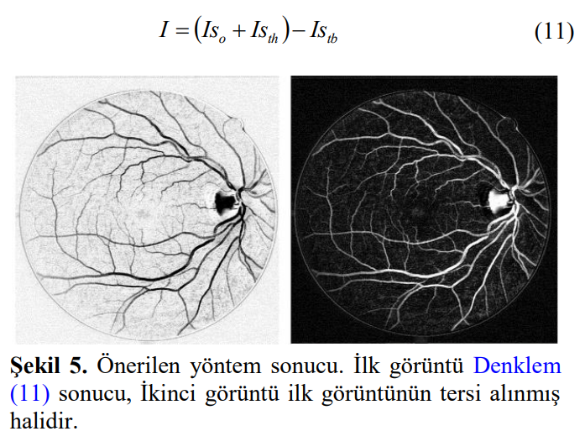
Denklem (10)’ dan elde edilen toplam morfolojik açma, toplam üst şapka ve toplam alt şapka sonuçları Denklem (11)’de ifade edildiği gibi işleme alınmıştır. Uzunluğu 21 piksel olan ve 22.5°’lik açılarla dönerek her açı için oluşturulan toplam morfolojik açma işlemi toplam üst şapka dönüşümüne eklenmiş ve elde edilen sonuç toplam alt şapka dönüşümünden çıkarılmıştır. Bu aşamaya ait görsel sonuçlar Şekil 5’de sunulmuştur.

Slide 11
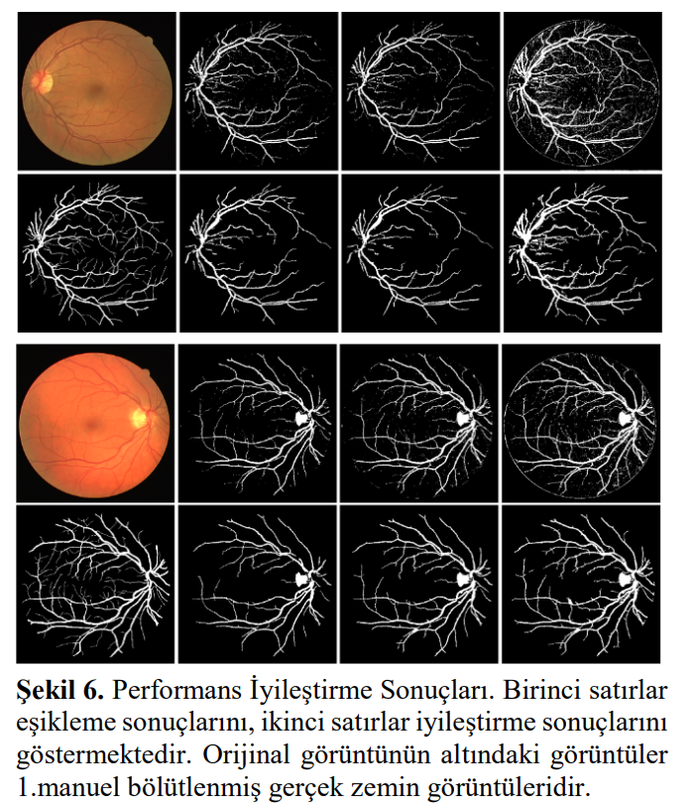
Bulgular ve Tartışma
Üç farklı eşikleme algoritması iyileştirilmiş fundus görüntüleri üzerinde uygulanarak damar piksellerinin bölütlenmesi sağlanmıştır. İyileştirilmiş görüntüler eşiklemeişlemine tabi tutulduktan sonra çıktı görüntüleri üzerinde performans iyileştirilmesi yapılmıştır. Performans iyileştirme yönteminde damara ait olmayan damar benzeri görüntüler morfolojik işlemler kullanılarak yok edilmiştir. Bu aşama bağlı bileşen analizi kullanılarak önce küçük nesneler silinmiş daha sonrada damardan kopuk küçük boşluklar doldurulmuştur. Şekil 6’da eşikleme algoritmalarının performans iyileştirme sonuçları görsel olarak sunulmuştur. Şekil 6’da ilk sütunda orijinal görüntüler, ikinci sütunda Bulanık Mantık Tabanlı Eşikleme yöntem sonuçları, üçüncü sütunda Maksimum Entropi Tabanlı Eşikleme yöntem sonuçları, son sütunda Çoklu Eşikleme yöntem sonuçları gösterilmiştir.

Slide 12
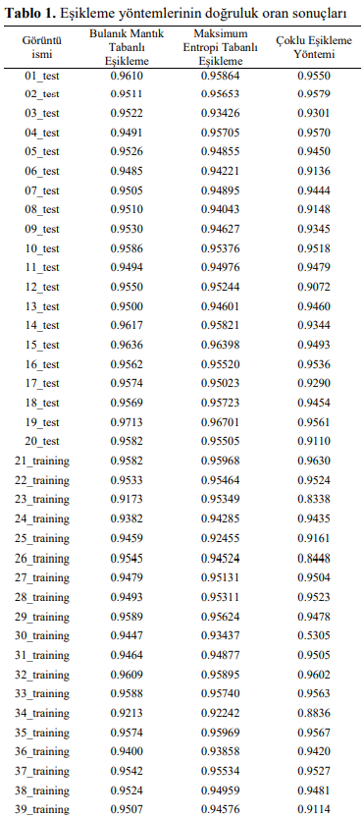
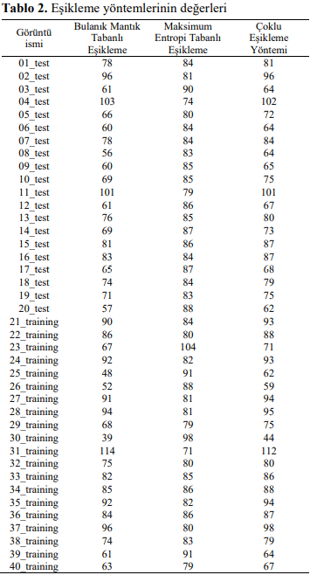
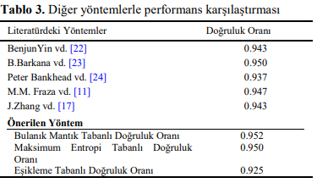

Slide 13
Sonuçlar
Bu makalede, paylaşıma açık olarak sunulan DRIVE veri seti üzerinde morfolojik işlemlere dayalı bir damar iyileştirme yöntemi kullanılmıştır. Damar iyileştirme aşamasından sonra Çoklu Eşikleme, Bulanık Mantık Tabanlı Eşikleme ve Maksimum Eşikleme yöntemleri kullanılarak damar bölütlemesi yapılmıştır. Bu yöntem temelde morfolojik işlemlere dayanmış olsa da asıl amaç eşikleme algoritmalarının yöntem üzerindeki performanslarının karşılaştırılmasıdır. Eşikleme yöntemleri, doğası ne olursa olsun tüm veriler üzerinde kullanılabilir. Ancak, farklı eşikleme yöntemlerinin aynı iyileştirilmiş görüntü üzerinde farklı sonuçlar verdiği gözlemlenmiştir. Bu makalede, Bulanık Mantık Tabanlı Eşikleme yönteminin ortalama doğruluk oranı 0.952 olarak hesaplanmış ve diğer iki eşikleme yönteminden daha yüksek bir değere sahip olmuştur. Bu makalede elde edilen deneysel sonuçlar tatmin edici bir seviyededir. Önerilen yöntem geliştirilmeye açıktır. Halka açık bir veri seti kullanıldığı için karşılaştırması ve doğruluğu test edilebilir durumdadır. İleriki çalışmalarımızda, bu makalede elde ettiğimiz eşikleme yöntemleri tecrübelerimizi kullanarak popüler algoritmalar ile görüntü eşikleme üzerinde çalışmayı hedeflemekteyiz.

Slide 14
Görüntü işleme teknikleri ve kümeleme yöntemleri kullanılarak fındık meyvesinin tespit ve sınıflandırılması

Slide 15
Özet
Yapılan çalışmada, ortamda bulunan nesnelerin gerçek zamanlı olarak tespit edilmesi, sınıflandırılması ve elde edilen sonuçlar sunulmaktadır. Önerilen yönteme ait deneysel çalışmaların gerçekleştirilmesinde fındık meyvesi kullanılmaktadır. Çalışma ortamında bulunan fındıklara ait görüntü, kamera ile alındıktan sonra görüntü işleme teknikleri kullanılarak işlenmektedir. Fındıkların görüntü düzlemi üzerinde kapladıkları boyut ve alan verileri hesaplanmaktadır. Elde edilen veriler değerlendirilerek, fındıklar gerçek zamanlı olarak küçük (K1), orta (K2) ve büyük (K3) olmak üzere üç sınıfa ayrılmaktadır. Bu işlem ortalama tabanlı sınıflandırma ve K-means kümeleme yöntemleri kullanılarak gerçekleştirilmektedir. Küme merkezlerinin belirlenmesi ve sınıflandırma işlemi fındık meyvesi verilerinden elde edilen bilgi veritabanı kullanılarak sağlanmaktadır. Çalışma ortamında bulunan fındık meyveleri, görüntü işleme teknikleri kullanılarak %100 başarımla tespit edilmektedir. Fındık meyvelerinin, ortalama tabanlı ve K-means kümeleme yöntemleri kullanılarak sınıflandırılması karşılaştırılmaktadır. Karşılaştırma sonucunda, gerçeklenen iki yöntemin %90 ile %100 oranında benzerlik gösterdiği bulunmaktadır.

Slide 16
Giriş
Görüntü işleme ve bilgisayarlı görme uygulamaları son yıllarda ciddi bir artış göstermektedir. Özellikle araç içi otomasyon, güvenlik sistemleri, gezgin robot uygulamaları, askeri alanlarda dost ve düşman kuvvetlerinin gözetlenmesi, tarım uygulamaları, biyomedikal ve tıp alanlarında, coğrafi bilgi sistemlerinde, tasarım ve imalat uygulamalarında yaygın olarak kullanılmaktadır [1]. Görüntü işleme teknikleri kullanılarak yapılan çalışmalarda, ilk olarak kameradan görüntüler alınmaktadır. Alınan görüntüler üzerinde, görüntü ön işleme adımları uygulanmakta ve ilgilenilen nesnelere ait özellik çıkartımı gerçekleştirilmektedir. Ortamda bulunan nesnelerin doğru bir şekilde tespit edilmesi, özellik çıkarımı aşaması için çok önemlidir. Nesnelerin tespit edilmesi veya tanınması amacıyla yapılan çalışmalarda farklı yöntemler önerilmektedir. Nesnelere ait basit özellikler kullanılarak hızlı ve etkili nesne tanımaya yönelik çalışmalar [2], karmaşık arka plan çıkarımı ile tanıma [3], şekil tanıma, renk tanıma, kenar ve köşe tanıma, istatistiksel örüntü tanıma, şablon eşleme gibi çeşitli yöntemler kullanılmaktadır [4]. Bilgisayarlı görmenin yaygınlaşması sonucunda, tarım alanında ürün kalitesinin gözlenmesi [5], ürün sulama [6], ilaçlama, hasat, ürün sınıflandırma, ürün gelişimlerinin gözlenmesi gibi çalışmalar yapılmaktadır [7]. Ayrıca tarım alanında, görüntü işleme tekniklerinin kullanılması ile yapılan çeşitli çalışmalarda şeftali [8,9], elma [9,10], buğday [11], fındık [12,13], kiraz [14,15], ceviz [16], badem [17] vb. meyveler sınıflandırılmakta ve özellikleri belirlenmektedir. Bu özelliklerin belirlenmesinde sayısal görüntü analizi, sınıflama, kümeleme gibi yöntemler kullanılarak, araştırılan nesnelerin boyut, cins veya kalite bakımından sınıflandırılması gerçekleştirilmektedir.

Slide 17
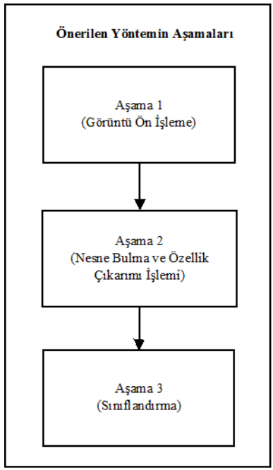
Önerilen Yöntem
Ortamda bulunan aynı nesnelerin tespit edilerek, sınıflandırılmasına yönelik yapılan çalışmada üç aşamalı bir yöntem önerilmektedir. Önerilen yönteme ait aşamalar Şekil 1’de sunulmaktadır
Nesnelerin bulunduğu ortamdan alınan görüntü, aşama 1 adımında yer alan “Görüntü Ön İşleme” işlemine tabi tutulmaktadır. Aşama 2’de “Nesne Bulma ve Özellik Çıkarımı İşlemi” ile ortamdaki nesnelerin, boyut ve alan gibi özellikleri çıkartılmaktadır. Son aşamada ise, aşama 2’de elde edilen veriler kullanılarak her bir nesnenin sınıflandırılması gerçekleştirilmektedir.

Slide 18
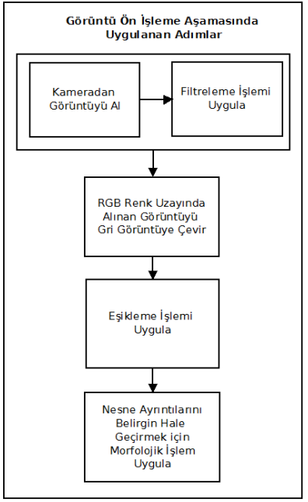
Görüntü Ön İşleme Aşaması
Görüntü ön işleme aşamasında, kameradan alınan görüntü üzerinde sırasıyla filtreleme, resmin grileştirilmesi ve ikili resme çevrilmesi işlemleri uygulanmaktadır. Bu işlemlerin gerçekleştirilmesinden sonra görüntü üzerinde yer alan ve ilgilenilen nesneler daha belirgin ve kolay işlenebilir hale getirilmektedir. Şekil 2’de görüntü ön işleme aşamasında uygulanan adımlar sunulmaktadır.

Slide 19
Deneysel Çalışma
Önerilen yöntem ile ortamda bulunan fındıkların tespit edilerek kümelenmesine yönelik deneysel çalışma yapılmaktadır. Çalışmada 1.3 Megapiksel CMOS, 640 x 480 çözünürlükteki Logitech C110 USB kamera kullanılarak görüntüler alınmaktadır. Alınan görüntüler, Ubuntu 12.04 işletim sistemine sahip bir bilgisayar üzerinde işlenmektedir. Görüntülerin işlenmesi ve sınıflandırılması aşamalarında OpenCV Kütüphanesi ve Weka yazılımları kullanılmaktadır. Şekil 6’da deneysel çalışmadan alınan örnek bir görüntü sunulmaktadır. Şekil 6 (a)’da kameradan alınan görüntüye ait ilgilenilen kısım sunulmaktadır. Kameradan alınan ham görüntüde, çalışma alanı dışında kalan dörtgenin bulunduğu alan kesilmiştir.

Slide 20
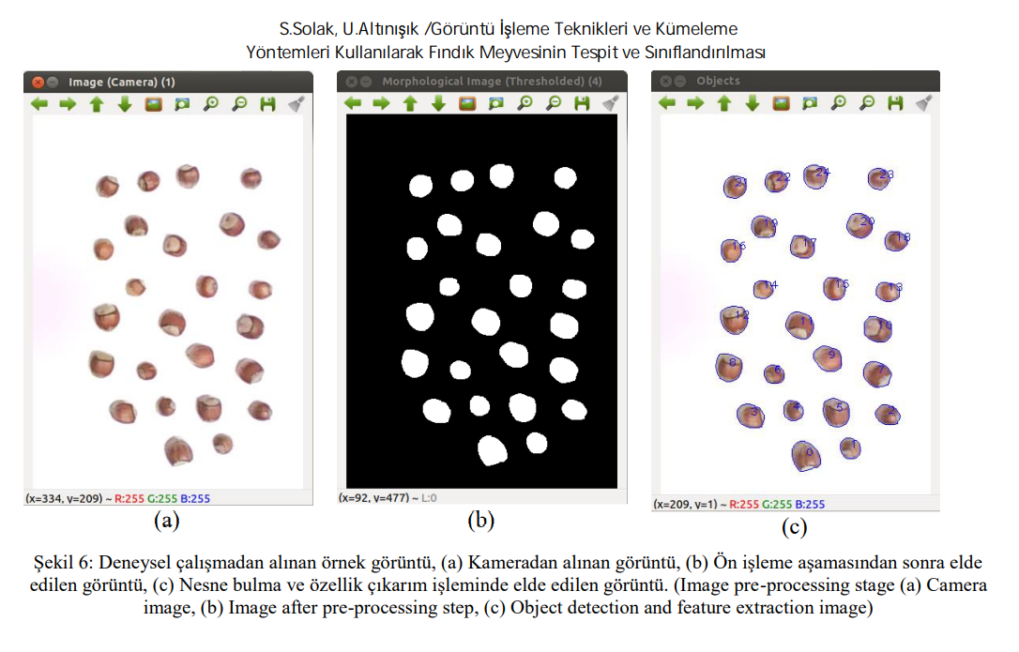

Slide 21
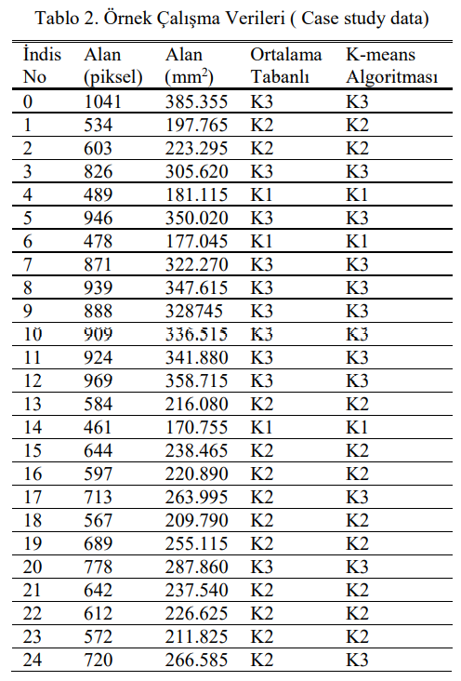
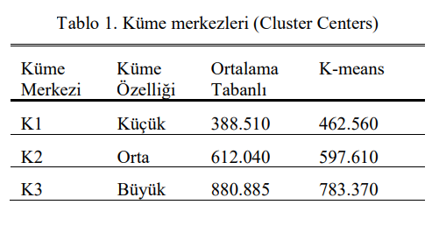
Bu işlemden sonra görüntü ön işleme aşamasına geçilmektedir. Görüntü ön işleme aşamasında, resim üzerinde filtreleme, grileştirme, eşikleşme ve morfolojik işlem uygulanmaktadır. Bu işlem basamakları sonucunda elde edilen görüntü Şekil 6 (b)’de sunulmaktadır. Bu görüntü nesne bulma ve özellik belirleme aşamasına girdi olarak verilmektedir. Ortamda bulunan ve ilgilenilen nesnelerin dış hatları belirlenmektedir. Çalışmada kullanılacak alan, çap, yarıçap ve merkez noktasına ait koordinatlar elde edilmektedir. Şekil 6 (c)’de ortamda bulunan nesnelerin dış hatları ve indis numaraları sunulmaktadır. Ortalama tabanlı ve K-means algoritmasına göre kümeleme işleminde, piksel cinsinden bulunan alan değerleri kullanılarak küme merkezleri elde edilmektedir. Küme merkezleri elde edilirken çalışma ortamına 150 adet fındık yerleştirilerek bilgi veritabanı oluşturulmaktadır. Ortalama tabanlı ve K-means algoritmaları kullanılarak elde edilen küme merkezleri tablo 1’de sunulmaktadır.
Örnek çalışmada ortamda bulunan 25 adet fındık önerilen yöntem kullanılarak %100 başarım oranı ile tespit edilmektedir. Ayrıca, çalışmanın yöntem kısmında sunulan kümeleme metotlarına göre fındıklar ayrıştırılmaktadır.

Slide 22
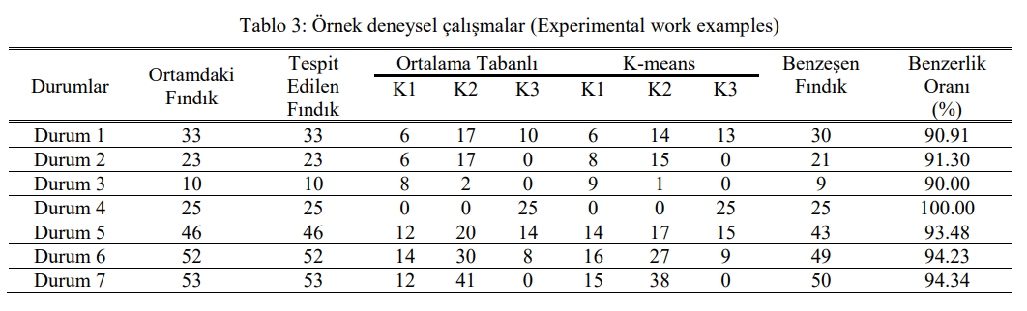
Deneysel çalışmada, ortalama tabanlı yöntem kullanılarak 3 adet küçük, 12 adet orta ve 10 adet büyük sınıf fındık bulunmaktadır. K-means algoritması kullanılarak yapılan kümelemede 3 adet küçük, 10 adet orta, 12 adet büyük fındık tespit edilmektedir. Tablo 2’de örnek çalışmada elde edilen bazı veriler sunulmaktadır. Bulunan fındıkların indis numarası, piksel cinsinden görüntü düzleminde kaplamış oldukları alan, mm2 cinsinden hesaplanan alan, ortalama tabanlı yöntem ve Kmeans algoritması kullanılarak hangi fındığın hangi kümeye girdiğini gösteren bilgiler sunulmaktadır. Sunulan örnek çalışmada, iki yöntem ile kümelemenin %92 oranda benzerlik gösterdiği gözlenmektedir. Tablo 3’te deneysel çalışma ortamına farklı sayıda fındıklar yerleştirilerek kümeleme işlemi gerçekleştirilmekte ve elde edilen sonuçlar özet halinde sunulmaktadır. Ortama yerleştirilen fındıkların görüntü işleme tekniği kullanılarak %100 oranında tespit edildiği gözlenmiştir. Kmeans ve ortalama tabanlı kümeleme yöntemleri kullanılarak yapılan sınıflama sonuçlarındaki benzeşen fındık sayısı ve iki yöntemin benzerlik oranları tablo 3’te sunulmaktadır. Örneğin, tablo 3’te yer alan durum 1 incelendiğinde, küme dağılımlarının %91 oranında benzerlik gösterdiği gözlenmiştir. Durum 4’te ortama yerleştirilen fındıkların tamamı iri tespit edilmiş ve benzerlik oranı %100 olarak bulunmuştur. Benzerlik oranlarının düşük olduğu durumlarda, uç noktalarda olan fındıklarda sınıflama kayması olduğu gözlenmektedir. Kmeans ve ortalama tabanlı kümeleme yöntemleri ile elde edilen sınıflama sonuçlarının birbirine benzerlik oranı %90 ile %100 arasında bulunmaktadır.

Slide 23
Sonuçlar
Makalede, görüntü işleme teknikleri kullanılarak ortamda bulunan nesnelerin tespit ve sınıflandırılmasına yönelik çalışma sunulmaktadır. Çalışma ortamında bulunan nesnelerin tespit ve sınıflandırılması amacıyla üç aşamalı bir yöntem önerilmektedir. Önerilen yöntemin ilk aşaması olan görüntü ön işleme bölümünde kameradan alınan görüntü üzerinde filtreleme, grileştirme, ikili resme çevirme ve morfolojik işlemler uygulanmaktadır. Nesne tespiti ve özellik çıkarımı aşamasında ise, ortamda yer alan nesnelerin bulunması ve alan, boyut ve konum gibi özellik bilgileri elde edilmektedir. Sınıflandırma aşamasında, bilgi veritabanında bulunan veriler, ortalama tabanlı ve K-means algoritmaları kullanılarak sınıflandırılmaktadır. Makalenin, deneysel çalışma bölümünde örnekleme işlemi için fındık meyvesi kullanılmaktadır. Çalışma ortamında bulunan fındık meyveleri gerçek zamanlı olarak %100 başarımla tespit edilmektedir. Ortalama tabanlı ve K-means kümeleme yöntemleri kullanılarak fındık meyvelerinin küçük, orta ve büyük olarak sınıflandırılması gerçekleştirilmektedir. Yapılan deneysel çalışmalarda, gerçeklenen iki algoritma ile sınıflandırmanın %90 ile %100 oranlarında benzerlik gösterdiği tespit edilmektedir. Önerilen yöntem, açık kaynak kodlu yazılımlarla gerçekleştirildiğinden lisans maliyeti bulunmamaktadır. Ayrıca, tek kart bilgisayar sistemleri üzerinde gerçeklenebilir olarak hazırlanmıştır. Sonuç olarak, gömülü sistem uygulamaları için uygun olup, yüksek performans ve düşük maliyetli olarak gerçekleştirilmiştir. Önerilen yöntemin deneysel çalışmasında farklı nesneler kullanılarak tespit ve sınıflandırma işlemleri de gerçekleştirilebilmektedir.

